Slide 1

Apresentação final do Projeto de MDS
Nº 2213128 Fábio Filipe Cabaceira
Nº 2213127 Miguel Pereira Agostinho

Slide 2
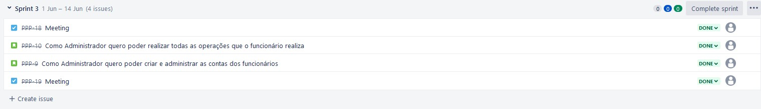
Projeto de PWS - Scrum
Análise sobre as conclusões da Sprint 3
03/07/2022
POLITÉCNICO DE LEIRIA

Slide 3
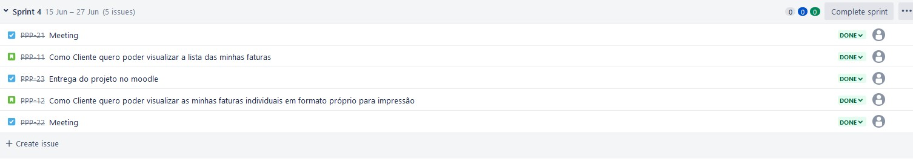
Projeto de PWS - Scrum
Análise sobre as conclusões da Sprint 4
03/07/2022
POLITÉCNICO DE LEIRIA

Slide 4
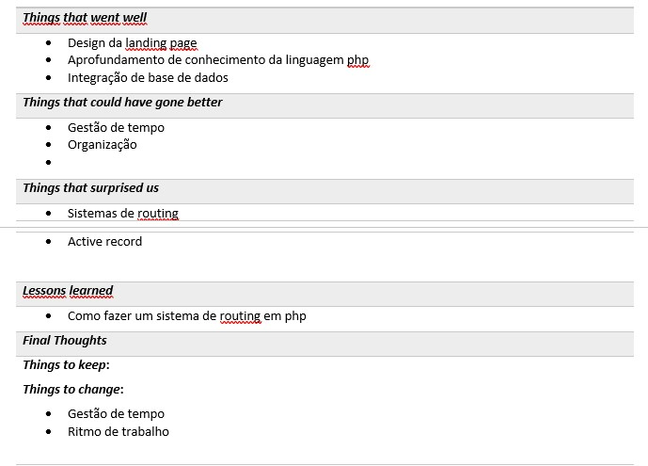
Projeto de PWS - Scrum
Retrospective Summary do Projeto
03/07/2022
POLITÉCNICO DE LEIRIA

Slide 5
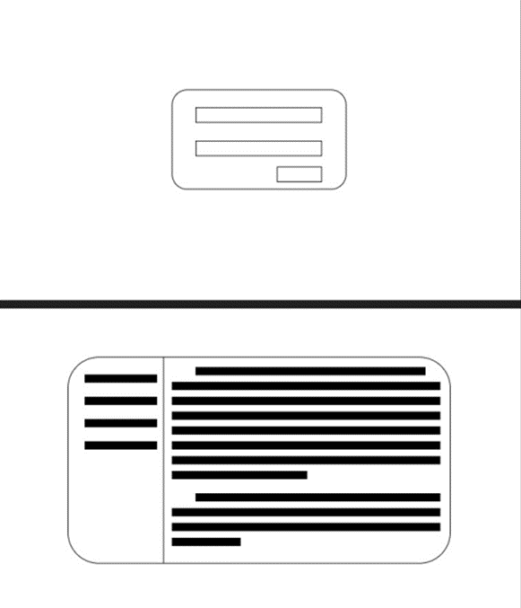
Projeto de PWS - Especificação do Sistema
Comparações entre wireframes/mockups e interface final do projeto
03/07/2022
POLITÉCNICO DE LEIRIA

Slide 6
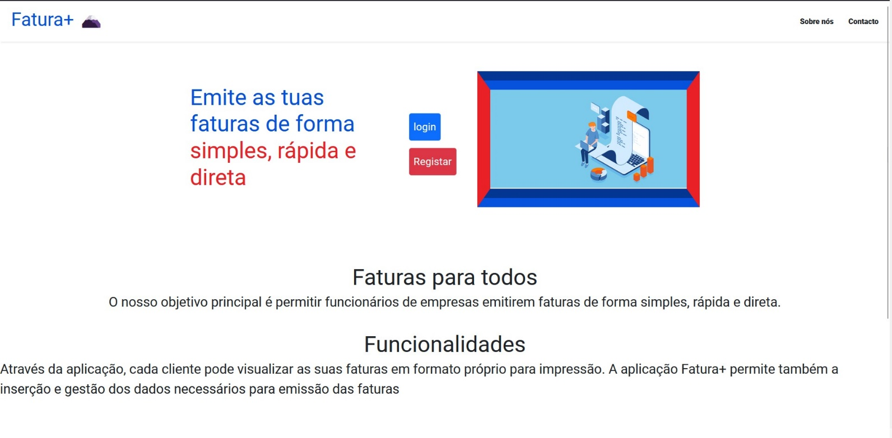
Projeto de PWS - Especificação do Sistema
Comparações entre wireframes/mockups e interface final do projeto
03/07/2022
POLITÉCNICO DE LEIRIA

Slide 7
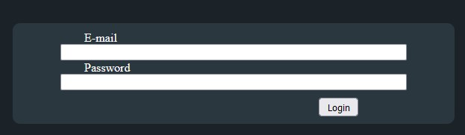
Projeto de PWS - Especificação do Sistema
Comparações entre wireframes/mockups e interface final do projeto
03/07/2022
POLITÉCNICO DE LEIRIA

Slide 8
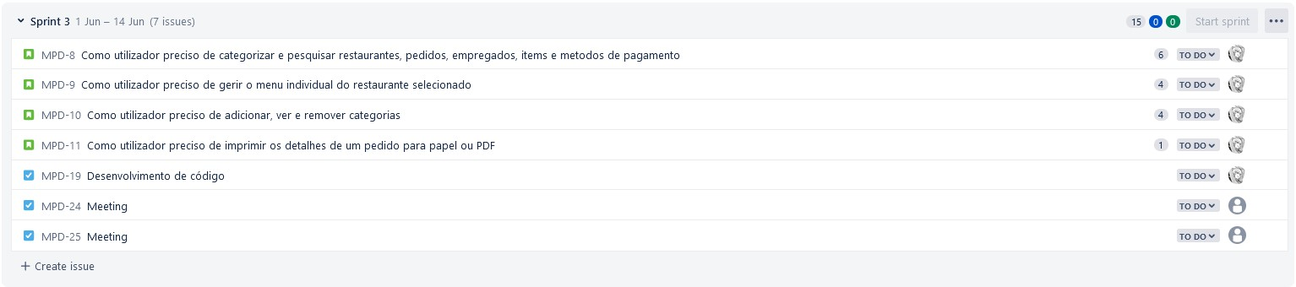
Projeto de DA - Scrum
Análise sobre as conclusões da Sprint 3
03/07/2022
POLITÉCNICO DE LEIRIA

Slide 9
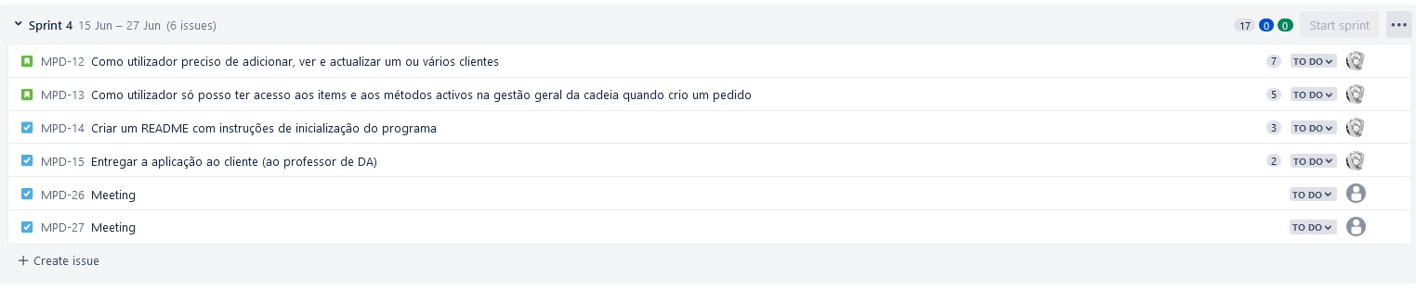
Projeto de DA - Scrum
Análise sobre as conclusões da Sprint 4
03/07/2022
POLITÉCNICO DE LEIRIA

Slide 10
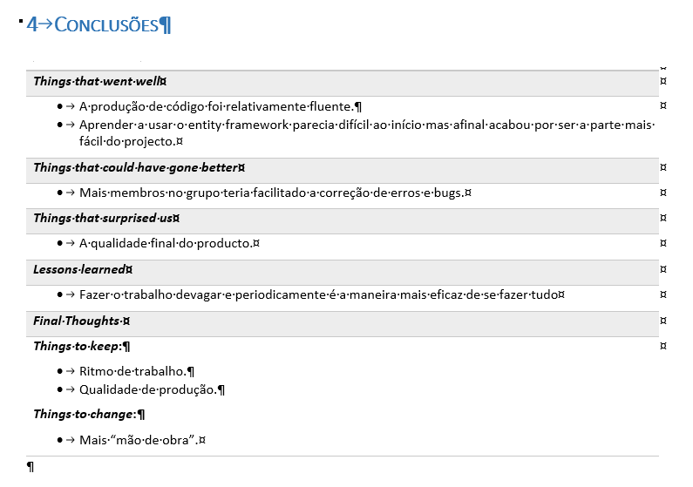
Projeto de DA - Scrum
Retrospective Summary do Projeto
03/07/2022
POLITÉCNICO DE LEIRIA

Slide 11
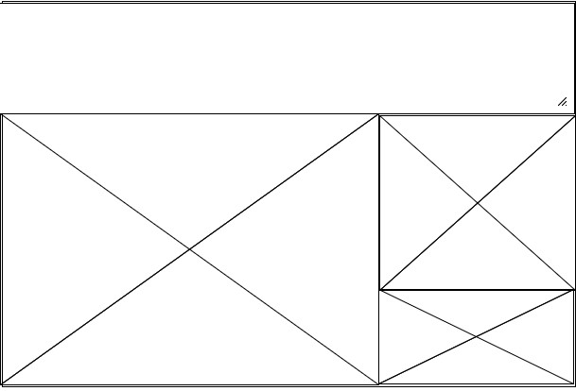
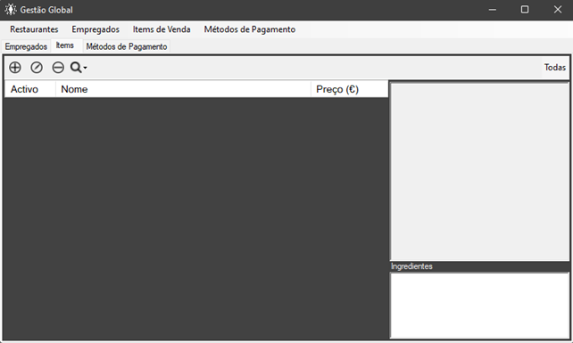
Projeto de DA - Especificação do Sistema
Comparações entre wireframes/mockups e interface final do projeto
03/07/2022
POLITÉCNICO DE LEIRIA

Slide 12
Projeto de MDS
Conclusão
Auto-avaliação final da utilização do Scrum e Jira, adaptação à metodologia
03/07/2022
POLITÉCNICO DE LEIRIA

Slide 13
Projeto de MDS
Conclusão
Auto-avaliação global do trabalho desenvolvido
03/07/2022
POLITÉCNICO DE LEIRIA

